Slide 1
SQL Server性能优化基础
--致胜信息

Slide 2
性能指标
响应时间
查询运行时间
吞吐量
网络、设备、端口或其他设备单位时间内成功传送数据的数量
可扩展性
在遇到性能问题时，能否通过简单的增加资源的方法解决问题

Slide 3
影响性能的常见因素
应用程序的体系结构
应用程序设计
事务和隔离级别
T-SQL代码
硬件资源
SQL Server配置

Slide 4
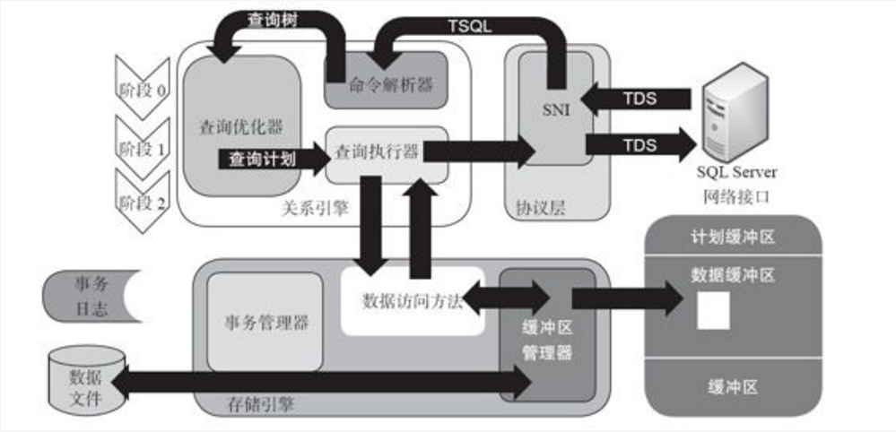
T-SQL查询过程
Notes:
TDS 端点是表示 SQL Server 与客户端之间通信点的 SQL Server 对象
SNI(网络连接协议层，包含了一系列用于连接数据库引擎和SQL Server客户端的API),
有四种网络协议：
1.共享内存：默认开启，最快最简单的协议，只能在本机使用
2.TCP/IP：可以通过IP地址和端口号（默认1433）访问SQL Server
3.命名管道：与TCP/IP协议类似（默认端口445）,仅限局域网访问
4.VIA：几乎没用，SQL 2012中已经没有这个协议
命令解析器：检查T-SQL语法是否合乎规定，如果语法没有问题生成查询树传入查询优化器
查询优化器：对请求进行一系列优化，最终选择最低开销的候选执行计划生成预估执行计划，并传入执行器执行
查询执行器：通过OLE DB协议访问并使用指令操作存储引擎，并缓存执行计划
数据访问方法：提供数据的增删改查的代码集合，并不实际操作数据，而是提交请求到缓冲管理器
缓冲管理器：管理内存中的数据，并把适当的数据传输给数据访问方法，如果数据不在内存中，就需要从磁盘中读出数据加载到缓存中并传输给数据访问方法

Slide 5
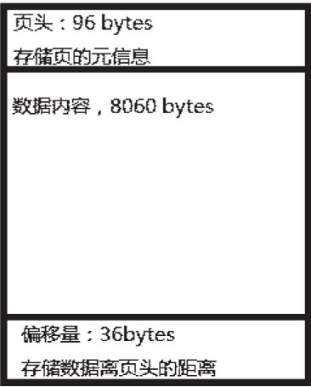
SQL Server存储基础-页

Slide 6
SQL Server存储基础-区

Slide 7
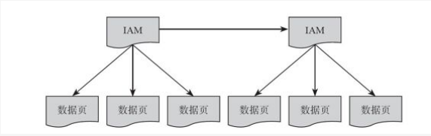
SQL Server存储基础-页的组织
堆结构
SQL Server默认的数据存储结构为堆表，任何没有聚集索引的表都是堆表。堆可以理解为一堆数据页，默认的数据页顺序是插入时的顺序，数据页在经过操作后，顺序有可能改变，所以堆表没有严格的顺序
Notes:
IAM页存储了表或者索引上是否有页关联，每个表和索引都是从IAM页开始，并标识放在哪个区中
IAM页是组织堆中数据页和区的唯一机制

Slide 8
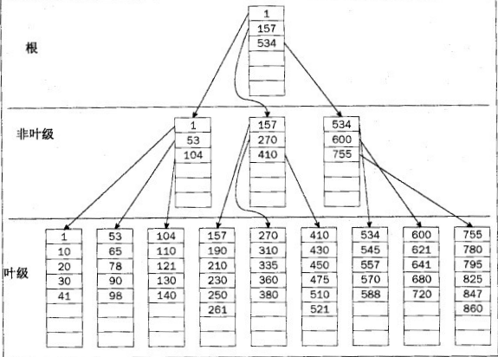
SQL Server存储基础-页的组织
B-Tree结构
B-Tree(平衡树)以树形层次结构组织页面，在这个结构中，页面有固定的顺序
Notes:
聚集索引和非聚集索引都是B-Tree组织索引

Slide 9
索引
索引是一种存储结构，主要以B-Tree形式存储信息。说白了就是个目录，用于快速查找所需数据的工具。
聚集索引：每个表只能有一个聚集索引，能是表按照创建时的首列顺序存放数据
非聚集索引：非聚集索引强调的是逻辑分类，非聚集索引的页，不是数据，而是指向数据页
Notes:
众所周知，索引是个好东西，它能极大地提高数据库性能。甚至可以说，SQL Server中没有任何其他技术可以像索引一样能使一个查询的运行时间从几小时降到几秒。但是任何功能都不是绝对好的，对于索引，如果用的不好，性能也可能不降反升。通常情况下索引的问题大部分收拾索引缺失或索引过多、索引不合理导致的

Slide 10
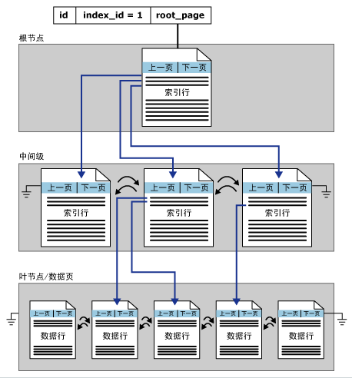
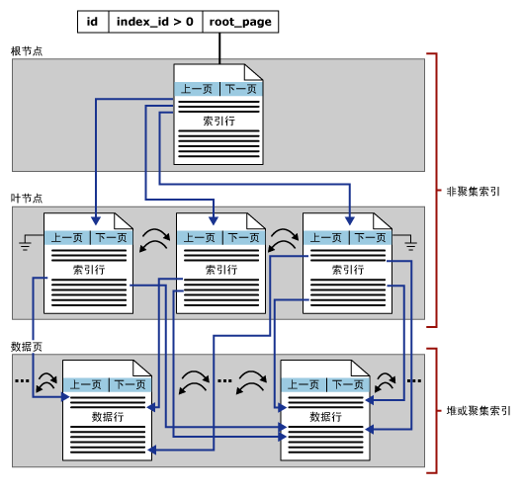
聚集索引
非聚集索引

Slide 11
统计信息
统计信息就是描述表中的数据（数据分布、数据集大小），通常由SQL Server自己维护，也可以手动维护
SQL Server优化器是基于开销来进行优化的，主要信息就来自于统计信息。比如，在预估选择关联，就要先知道处理数据集大小、数据分布情况、索引是否存在等

Slide 12
执行计划
SQL Server 针对用户提交的DML语句，通过一系列的优化有，产生出一个能被SQL Server识别并高效响应的方案。
1. 快捷键Ctrl+M（实际执行计划）后执行语句
2. Ctrl+L(预估执行计划)
Notes:
DML数据操纵语言（增删改查）；DDL数据库定义语言（CREATE/DROP/ALTER）；DCL数据库控制语言（GRANT/DENY/REVOKE）

Slide 13
执行计划
执行计划包含78种可用操作符，可分为4类：
逻辑和物理操作符：也叫迭代器，在执行计划中以蓝色图标显示，用于标识查询执行或DML操作
并行物理操作符：蓝色图标，表示并行操作。某种意义上是逻辑和和物理操作符的子集，但是分析的层面及逻辑和物理操作符不通
游标操作符：黄色图标，表示T-SQL中的游标操作
语言元素：绿色图标，标识T-SQL语言元素，如DECLARE、IF、SELECT、WHILE

Slide 14
执行计划-扫描
聚集索引扫描
索引扫描
表扫描
Notes:
聚集索引扫描：很多人认为加上的聚集索引就可以提高性能，但是实际上并非如此。（在索引碎片比较大的表中会发生随机读，远不如表扫描的顺序读）
索引扫描：实际上就是非聚集索引扫描。
表扫描：如果出现了表扫描操作，证明这个表上没有聚集索引。表扫描可能在某些情况下用到，意味着没有合适的索引，导致优化器必须遍历全表老找到所需的数据。如果查询需要返回全部或绝大部分数据，优化器会觉得表扫描更高效

Slide 15
执行计划-查找
聚集索引查找
索引查找
书签查找/RID查找
Notes:
聚集索引查找：当表上存在聚集索引，并且查询数据只占表的一小部分时，优化器会使用聚集索引查找
索引查找：非聚集索引查找，在很多情况下，非聚集索引查找比聚集索引查找更高效，因为通常非聚集索引的列更少，体积小
书签查找/RID查找：当使用一个非聚集索引时，如果这个索引没有覆盖查询的所有列，优化器会借助聚集索引的键值或堆表的RID来获取额外的列

Slide 16
执行计划-表关联
嵌套循环(Nested Loop)
合并联接(Merge Join)
哈希联接(Hash Join)

Slide 17
执行计划-表关联（嵌套循环）
在嵌套循环中，处于上方的输入叫外部输入，处于下方的输入叫内部输入。
算法：外部循环逐行处理外部表，内部循环针对每个外部行在内部表中搜索，以找到匹配行
当外部表很小，并且内部表的连接列上有索引时，优化器会倾向这种算法

Slide 18
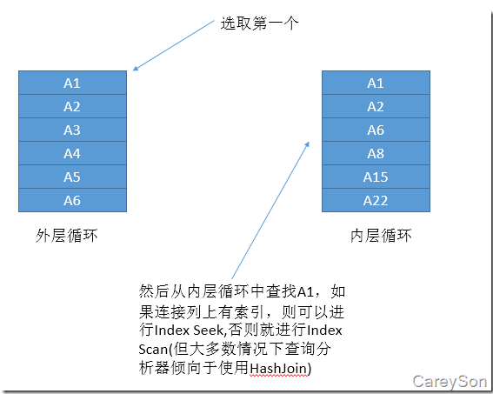
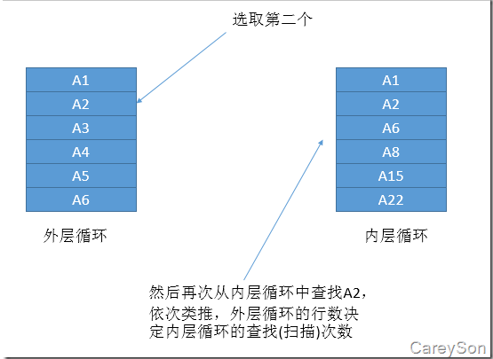

Slide 19
执行计划-表关联（合并联接）
合并联接也分外部输入和内部输入，但是外部输入和内部输入都只会执行一次
合并联接要求两个输入在合并列上排序

Slide 20
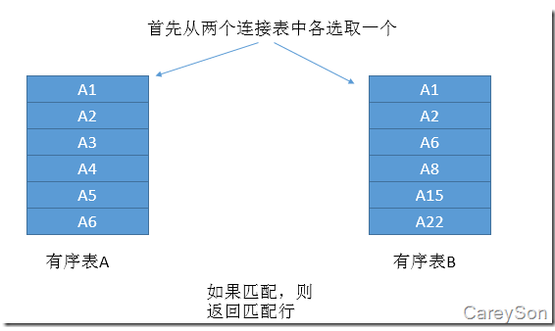
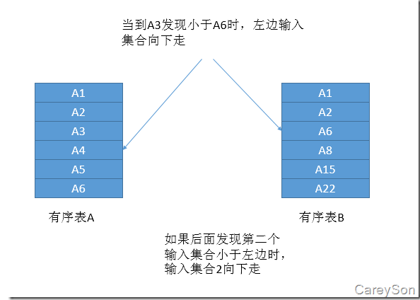

Slide 21
执行计划-表关联（哈希联接）
哈希联接有两种输入：生成输入和探测输入。查询优化器使用两个输入中较小的作为生成输入
哈希匹配对于大量数据，并且无序的情况下性能均好于嵌套循环和合并联接

Slide 22
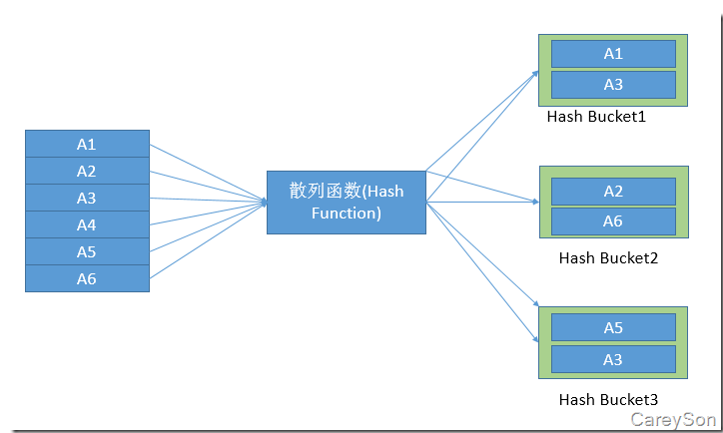

Slide 23
